Slide 1
УПРАВЛЕНИЕ РОСКОМНАДЗОРА ПО АМУРСКОЙ ОБЛАСТИ

Slide 2
Обзор типичных нарушений, выявленных в период с 2020 года при проведении контрольно-надзорных мероприятий за соблюдением лицензионных требований вещательными организациями.
Особенности опубликования в средствах массовой информации сообщений и материалов иностранных агентов.
Недопущение пропаганды нетрадиционных сексуальных отношений среди несовершеннолетних при размещении материалов в средствах массовой информации.

Slide 3
Обзор типичных нарушений, выявленных в период с 2020 года при проведении контрольно-надзорных мероприятий за соблюдением лицензионных требований вещательными организациями.

Slide 6
Телеканал «Путник»
зарегистрирован Управлением Роскомнадзора по Амурской области .
Запись о регистрации СМИ ЭЛ
№ ТУ 28-00376 от 20.01.2020
Вы смотрите телеканал «Путник»

Slide 8
Объем вещания радиоканала «Русское радио Свободный» составил 48 часов 10 минут 17 секунд в неделю.
Объем вещания радиоканала «Русское Радио» составил 119 часов 49 минут 43 секунды в неделю.

Slide 10
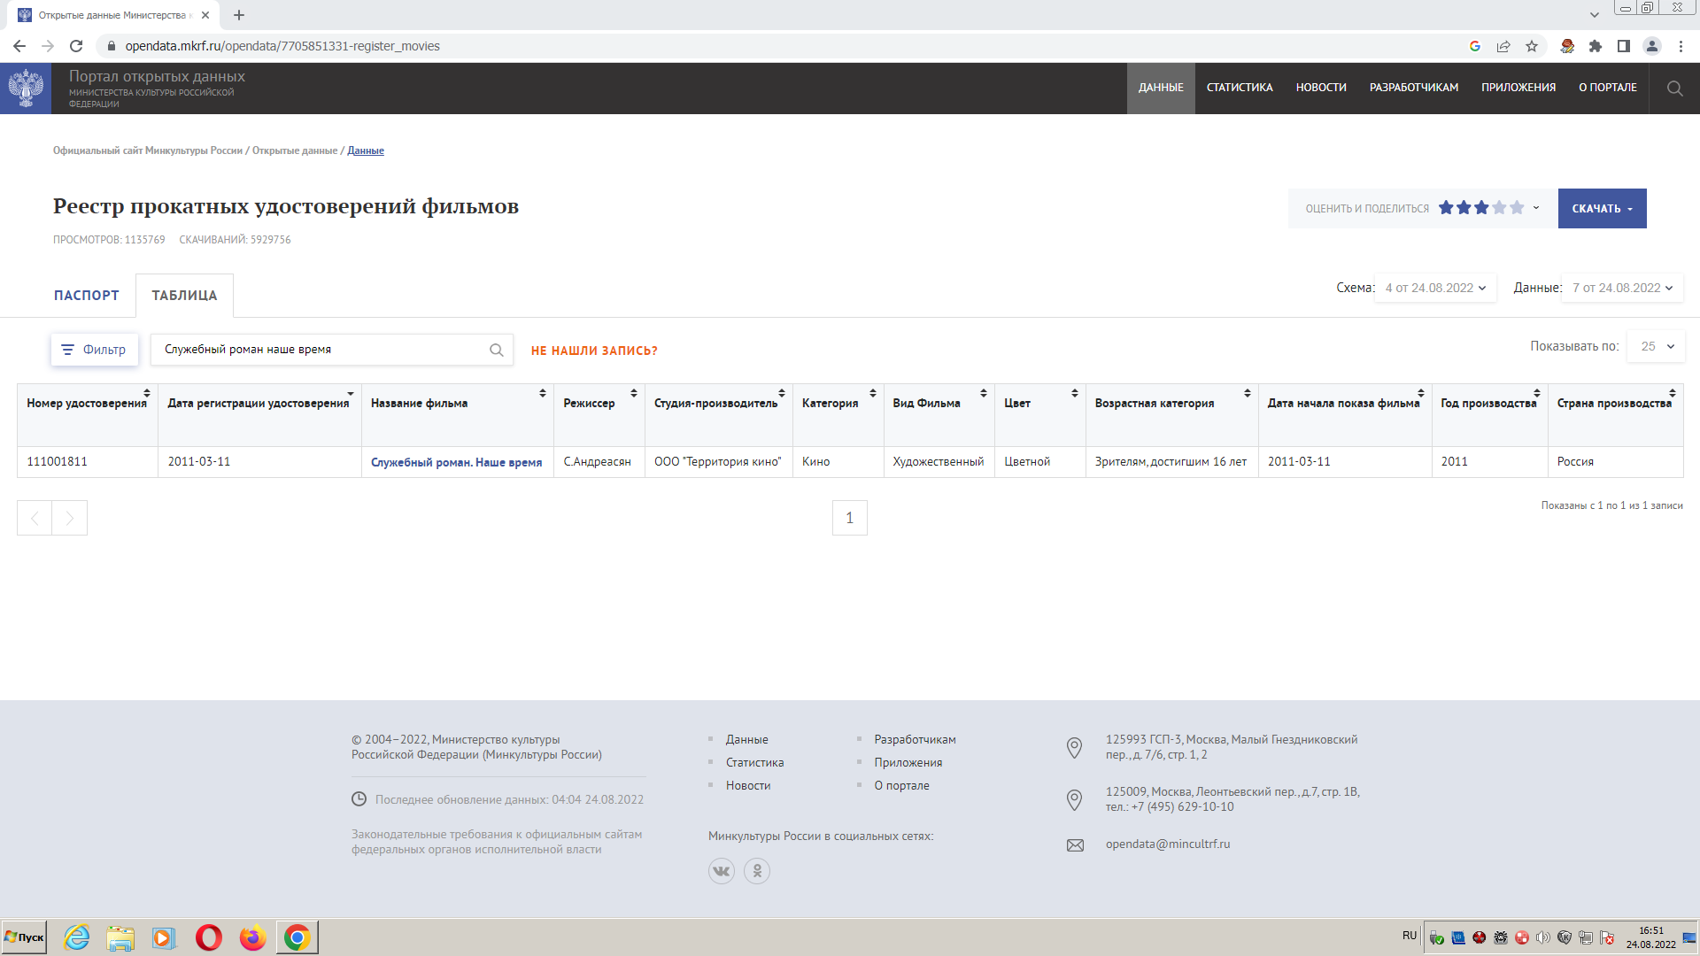
Реестр прокатных удостоверений размещен на сайте Министерства культуры РФ

Slide 11
Приказ Минкомсвязи России от 31.07.2020 № 367 «Об утверждении порядка демонстрации знака информационной продукции в начале трансляции телепрограммы, телепередачи, а также при каждом возобновлении их трансляции (после прерывания рекламой и (или) иной информацией)»
Демонстрация в углу кадра
Знак должен быть контрастным по отношению к логотипу при использовании дополнительных визуальных эффектов
Не менее размера логотипа телеканала
Демонстрируется в начале трансляции каждой новой телепрограммы, телепередачи, а также при каждом возобновлении их трансляции (после прерывания рекламой и (или) иной информацией).
Продолжительность демонстрации знака информационной продукции в начале трансляции телепрограммы, телепередачи, а также при каждом возобновлении их трансляции (после прерывания рекламой и (или) иной информацией) должна составлять не менее 8 секунд
Знак информационной продукции, обозначающий ее категорию, в публикуемых программах телепередач должен соответствовать знаку информационной продукции, размещенному вещателем при телевещании.
Знак не может накладываться на логотип телеканала

Slide 12
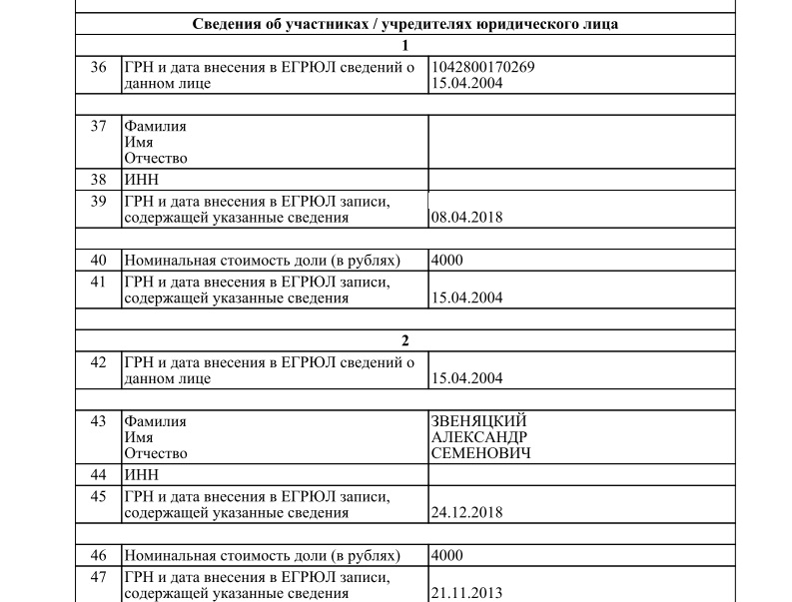
Нарушение требований ст. 19.1 Закона Российской Федерации от 27.12.1991 № 2124-I «О средствах массовой информации»
На Ваш запрос сообщаем, что гражданином Звеняцким А.С. в УВМ УМВД России по Амурской области подано уведомление о наличии гражданства Израиля.

Slide 13
В УВМ УМВД России по Амурской области письменное уведомление о прекращении гражданства Украины или права на постоянное проживание в Украине Белокерницкий Д.П. не подавал

Slide 14
Особенности опубликования в средствах массовой информации сообщений и материалов иностранных агентов.

Slide 15
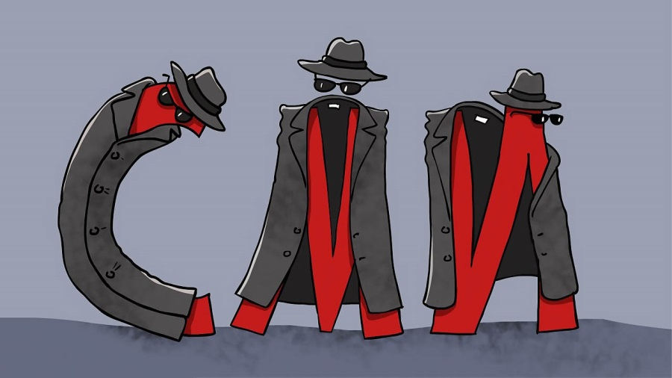
ИноСМИ-иноагент
ст. 25.1 Закона Российской Федерации от 27.12.1991 № 2124-1 «О средствах массовой информации»
Официальный сайт Министерства юстиции Российской Федерации
https://minjust.gov.ru/ru/documents/7755/#

Slide 16
Внимание! В реестр ИноСМИ-иноагентов могут быть включены сами информационные ресурсы, российские юридические лица, которые созданы для распространения материалов иноСМИ-иноагентов на территории России, а также физические лица.
Для распространения материалов ИноСМИ-иноагентов!! Сообщения и материалы ИноСМИ-иноагента должны распространяться на территории России с соответствующей маркировкой. Порядок размещения маркировки и ее содержание утверждены Приказом Роскомнадзора №124 от 23.09.2020.

Slide 17
Административная ответственность по
ч. 2.4 ст. 13.15 КоАП РФ
Распространение в средствах массовой информации и в сообщениях и материалах средств массовой информации в информационно-телекоммуникационных сетях сообщений и (или) материалов иностранного средства массовой информации, выполняющего функции иностранного агента, и (или) российского юридического лица, включенного в реестр иностранных средств массовой информации, выполняющих функции иностранного агента, без указания на то, что эти сообщения и (или) материалы созданы и (или) распространены иностранным средством массовой информации, выполняющим функции иностранного агента, и (или) российским юридическим лицом, включенным в реестр иностранных средств массовой информации, выполняющих функции иностранного агента,
влечет наложение административного штрафа на граждан в размере от 2 тысяч до 2 тысяч 500 рублей; на должностных лиц - от 4 тысяч до 5 тысяч рублей; на юридических лиц - от 40 тысяч до 50 тысяч рублей.

Slide 18
Статья 4 Закона Российской Федерации от 27.12.1991 № 2124-I «О средствах массовой информации»
ЗАПРЕЩЕНО распространять информацию и материалы лиц, имеющих статус иноагентов, без пометки о том, что эти лица признаны иноагентами
НКО-иноагент
НОО-иноагент
Физлицо-иноагент

Slide 19
НКО-иноагент
Федеральный закон от 12.01.1996 № 7-ФЗ «О некоммерческих организациях»
http://unro.minjust.ru/NKOForeignAgent.aspx
НОО-иноагент
Федеральный закон от 19.05.1995 № 82-ФЗ «Об общественных объединениях»
https://minjust.gov.ru/ru/pages/reestr-nezaregistrirovannyh-obshestvennyh-obedinenij-vypolnyayushih-funkcii-inostrannogo-agenta/
Физлицо-иноагент
Федеральный закон от 28.12.2012 № 272-ФЗ «О мерах воздействия на лиц, причастных к нарушениям основополагающих прав и свобод человека, прав и свобод граждан Российской Федерации»
https://minjust.gov.ru/ru/activity/directions/942/spisok-lic-vypolnyayushih-funkcii-inostrannogo-agenta/
Официальный сайт Министерства юстиции Российской Федерации

Slide 20
Ответственность
ст. 16 Закона Российской Федерации от 27.12.1991 № 2124-1 «О средствах массовой информации»
Письменное предупреждение
ч. 2.1, 2.2 и 2.3 ст. 13.15 КоАП РФ
Административный
штраф

Slide 25
Недопущение пропаганды нетрадиционных сексуальных отношений среди несовершеннолетних при размещении материалов в средствах массовой информации.

Slide 26
Пропаганда - распространение информации с целью формирования у несовершеннолетних нетрадиционных сексуальных установок, привлекательности таких отношений, искаженного представления о социальной равноценности традиционных и нетрадиционных сексуальных отношений, а также навязывание информации о нетрадиционных сексуальных отношениях, вызывающей интерес к таким отношениям.

Slide 27
К информации, причиняющей вред здоровью и (или) развитию детей, относится
Информация, отрицающая семейные ценности, пропагандирующая нетрадиционные сексуальные отношения и формирующая неуважение к родителям и (или) другим членам семьи
Федеральный закон от 29.12.2010 № 436-ФЗ «О защите детей от информации, причиняющей вред их здоровью и развитию»

Slide 28
Запрет пропаганды нетрадиционных сексуальных отношений - не исключает подачи соответствующей информации в нейтральном (просветительском, художественном, историческом) контексте.
Запрет на пропаганду среди несовершеннолетних нетрадиционных сексуальных отношений или навязывание им информации о таких отношениях не подлежит расширительному толкованию.
Конституционно-правовая допустимость запрета - должна оцениваться исходя из характера информации, понимаемой как пропаганда, ее потенциальной аудитории (целенаправленное информационное воздействие на несовершеннолетних) и места распространения.

Slide 29
Пропаганда нетрадиционных сексуальных отношений
Нарушение Федерального закона от 29.12.2010 № 436-ФЗ «О защите детей от информации, причиняющей вред их здоровью и развитию»
Административный штраф
Административная ответственность
ст. 6.21 КоАП РФ

Slide 30
Спасибо за внимание!
Отдел контроля и надзора в сфере массовых коммуникаций
тел. (4162) 49-40-24
rsockanc28@rkn.gov.ru

